Slide 1
POLLEC 2021 :
Comité d’Accompagnement
Préfinancement audit logement (thématique 5)

Slide 2
Ordre du jour
Accueil/Intro | 5' | Tour de table
Prolongation P20 | 5' | Point par la région sur les modalités de prolongation de P20
Présentation des projets - Freins majeurs et facteurs de réussite |  | Résultats du sondage – actions et freins/réussites
Présentation des projets | 20' | Présentation de quelques cas particuliers
Freins majeurs et facteurs de réussite | 10' | Avancement
Conclusions | 5’ | Points clés de la réunion à retenir

Slide 3
Tour de table presentation

Slide 4
modalités de prolongation de P20

Slide 5
Prolongation POLLEC 2020
Report de la fin du subside POLLEC 2020 investissement au 30 juin 2024
Rapport final à remettre au plus tard le 31 décembre 2024
Suppression de l’échéance pour l’attribution des marchés liés aux projets d’investissement
Notification de l’AM modifié via Nemo
Version consolidée des AM sur le site internet: Appels POLLEC : suivi des subventions et rapportage

Slide 6
Sondage - réponses

Slide 7
Réponses au sondage FORMS
26 réponses sur 33 projets subsidiés
15 marchés attribués et 1 en cours (10 n’ont pas précisé dans le formulaire)
Sur les 15 marchés, 4 fonctionnent avec 1 auditeur, 3 avec plusieurs auditeurs (8 n’ont pas précisé)
6 en lien avec des plateformes locales de rénovation énergétique
Résultats :
1 commune a terminé : 70 audits réalisés
1 commune en a réalisé 33 (sur 60 prévus)
Ipalle : sur 10 communes : 76 réalisés, 31 en cours – possibilités d’en faire encore une trentaine

Slide 8
Freins majeurs

Slide 9
Auditeurs
Complexité administrative (CdC)
Pénurie d’auditeurs dans certaines régions
Délais de réalisation parfois long
FREINS MAJEURS
Candidats
Mobilisation parfois difficile surtout si on limite au R1/R2/R3
L’instabilité des systèmes de primes effraie / ralentit les citoyens
Autres
Organisation administrative au sein de la commune
Délai du projet très court par rapport aux délais audit + travaux
Multitude de systèmes (diverses primes, plateformes,…)
Instabilité des systèmes de primes

Slide 10
Retour d’expérience positive

Slide 11
RETOUR D’EXPERIENCE POSITIVE
Plusieurs auditeurs ➔ prix moyen de l’audit moins élevé qu’escompté ➔ possibilité de faire plus d’audits que prévu
Professionnalisme des auditeurs
Contacts avec les auditeurs et les citoyens
Liens avec les plateformes locales, les guichets de l’énergie
Retour positif des citoyens

Slide 12
Temoignages

Slide 13
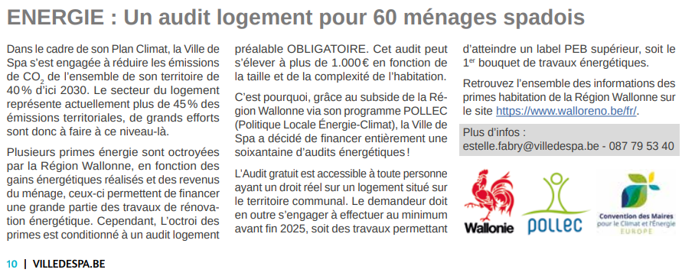
Témoignages - Estelle Fabry de Spa
Plusieurs communications à travers différents canaux
Lancement officiel des audits fin février
33 demandes acceptées par le collège
Auditeurs submergés ➔ ralenti la communication

Slide 14
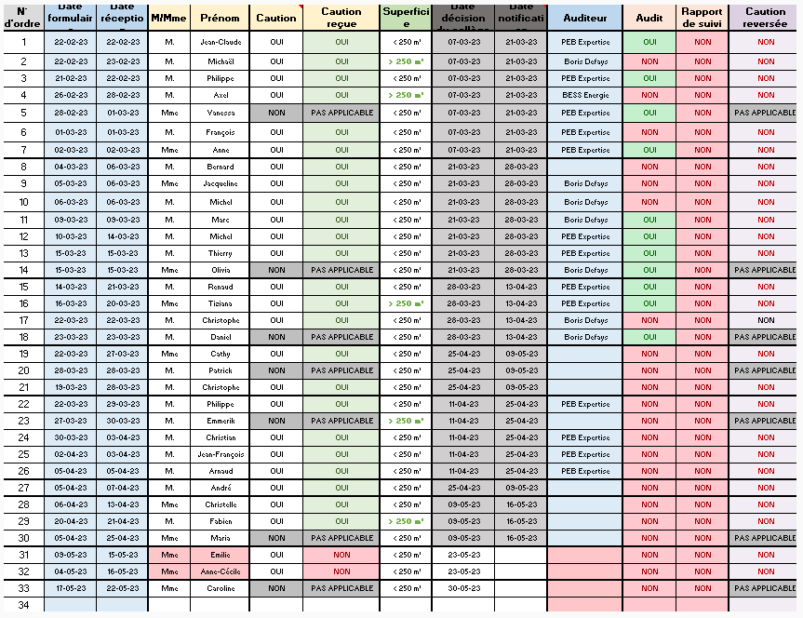
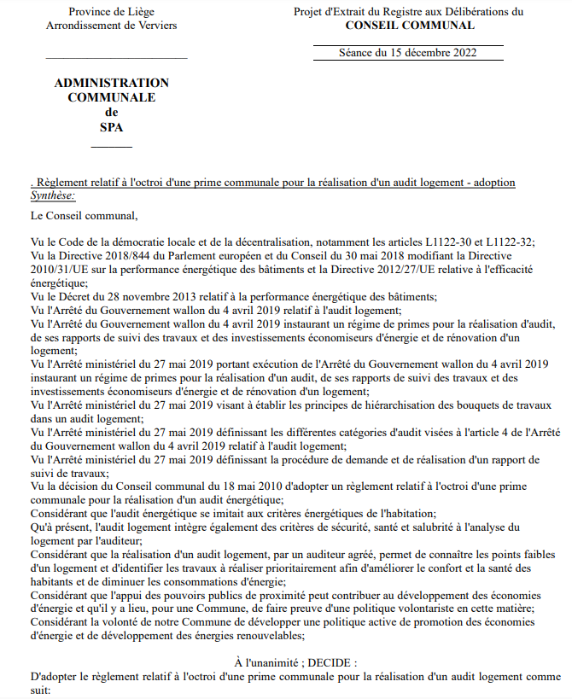
Témoignages - Estelle Fabry de Spa

Slide 15
Témoignages - Mathieu Lemmens de Braine le Château
Préfinancement des audits logement proposé aux propriétaires de logements sur le territoire de la commune de Braine-le-Château.
Priorité aux R1 & R2 – pas de caution et suivi personnalisé
Objectif : 35 Audits

Slide 16
Témoignages - Mathieu Lemmens de Braine le Château
Etat d’avancement
Octroi du subside POLLEC 2021 : janvier 2022
Février 2022 : Approbation du règlement communal relatif à la prime AUDIT
Avril 2022 : Désignation d’un BE en charge des audits
Mai – Juin 2022 : Communication autour du projet notamment dans l’Ascrienn
Mai 2022 : AGW – primes petits travaux
Traitement des premières demandes (R1 & R2) – Demandes pas abouties
Février 2023 : Modification du règlement et accès à la prime pour tous
Mars 2023 : traitement des premières demandes et validation des premières candidatures
Mai – Juin 2023 : 10 Dossiers d’audit en cours

Slide 17
Témoignages
Gwendoline Framba de Seraing

Slide 18
Témoignages - Hélène Bossut d’Ipalle
Territoire : Wallonie Picarde et Sud Hainaut ➔ 28 communes adhérentes
Marché en cascade avec 7 auditeurs différents
Prix forfaitaire pour un audit : 700 euros HTVA en moyenne
Audit financé à 80% par le subside et 25% par le citoyen ou la commune (sur 8 communes)
Peu importe la catégorie de revenus
Publicité au démarrage du projet par presse, facebook, clip télé locale et relai par les 28 communes.
Plus de pub actuellement car nous sommes submergés de dossiers.
Quelques séances d’informations en présentiel mais pas très efficace
Sur certaines plateformes les séances en présentiel fonctionnent très bien et sont essentielles
EN’Hestia teste « EN'Hesti@home », atelier la maison type « Tupperwaere »

Slide 19
Témoignages - Hélène Bossut d’Ipalle
Sur 10 communes via POLLEC : 76 réalisés, 31 en cours – possibilités d’en faire encore une trentaine
Sur 18 communes via PLRE : 186 réalisés, 39 en cours/commande
Actuellement 180 dossiers dans les phases post-audit (recherche entrepreneurs, analyse des devis, travaux, primes)
Le suivi demande beaucoup d’implication en personnel ➔ compliqué via le subside POLLEC

Slide 20
Tour de table avancement

Slide 21
Tour de table - avancement
Répondre aux questions suivantes si possible :
Marché attribué ou non ?
Avec combien d’auditeurs ?
Prix moyen d’1 audit
Public ciblé? R1/R2 ou tous?
Financement total ou partiel?
# audits réalisés
Retour des candidats sur les travaux réalisés?
En quoi pourrions-nous vous aider?

Slide 22
Points clés

Slide 23
POINTS CLES
1. Difficultés d'atteindre les revenus R1 à R3
Raisons :
Financement limité pour entreprendre des travaux de rénovation globale
Coût Caution (50 €) ou du rapport de suivi
Solutions possibles :
Suppression caution R1 à R3
Prise en charge du premier rapport de suivi avec l'audit pour les revenus R1
Communication adaptée au public cible ex. via tuteur énergie, attention aux démarches en ligne, prévoir un accompagnement spécifique
3. Besoin d'un suivi du citoyen après l'audit: nécessité d’y dédier du RH
4.Freins demande de permis d'urbanisme (PEB alors que l'audit a déjà été réalisé).
5.Crainte par rapport au délai de remise du module de suivi de travaux et fin du subside POLLEC.
6. Point d’attention CSC:
Prévoir de solliciter de nombreux auditeurs pour avoir un retour
Clause de réévaluation du prix des audits
Option proposée ds le marché : suivi des travaux , analyse des devis, suivi des chantiers
7. Communication : toute boite, séance d'info avec les guichets et personne ressource au sein du SWCS, auditeur, intégrer le logo Walloreno, modèles de documents de communication issus de Walloreno…
8. Liste des entreprises agréées au sein de la commune : liste via BCE et ADL, Embuild (ancienne confédération de la construction), outils : charte, texte primes pour sélection des entrepreneurs
9.Facilitation du contact vers la SWCS
10 .Sélection des candidatures :
Quickscan réalisé préalablement à la sélection
Entretien avec les citoyens préalable à la sélectionner les citoyens
Sélection des bâtiments peu isolés en priorités

Slide 24
Merci pour votre attention!
Contact:
helene.bossut@ipalle.be
conventiondesmaires@spw.wallonie.be
Site internet : conventiondesmaires.wallonie.be
One drive : partage de documents

